Slide 1
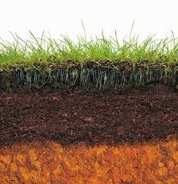
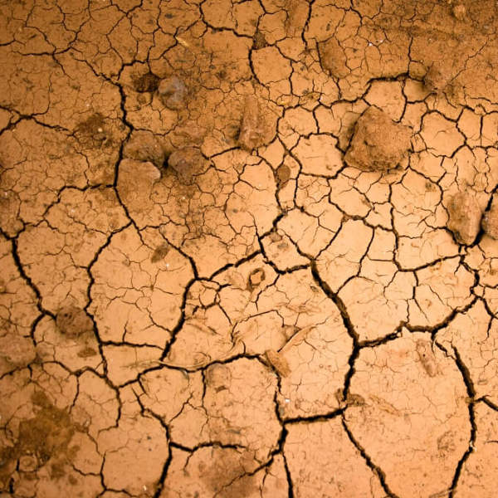
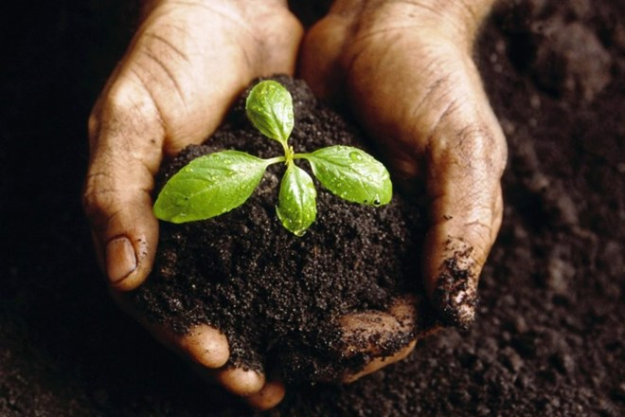
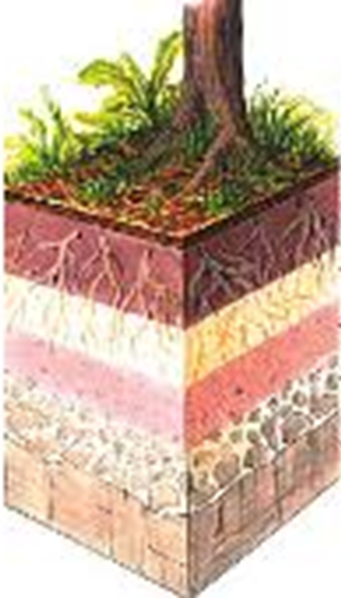
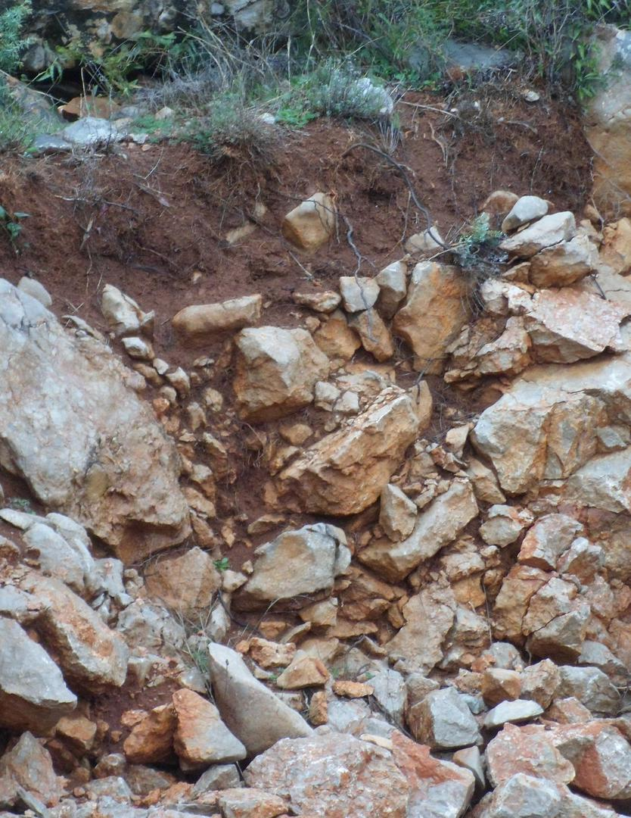
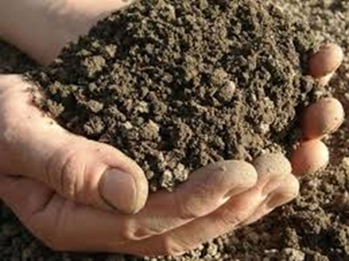
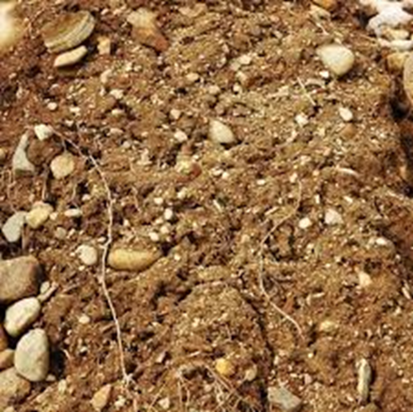
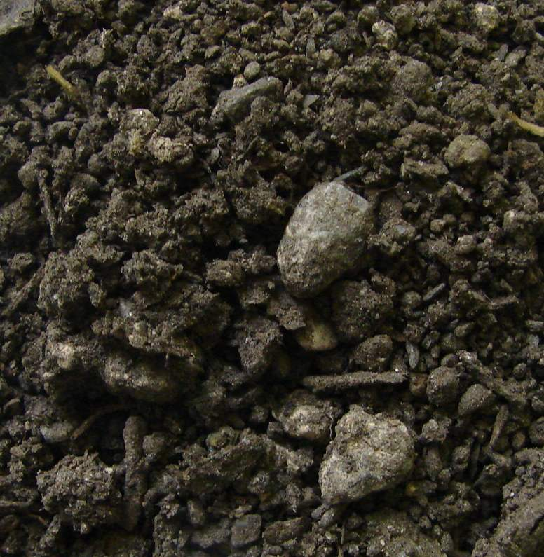
TLA IN PRST

Slide 2
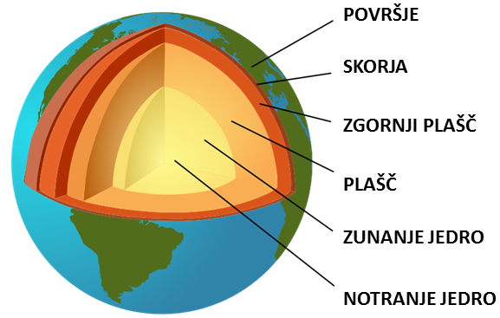
Prst je zgornji del Zemljine skorje.

Slide 3
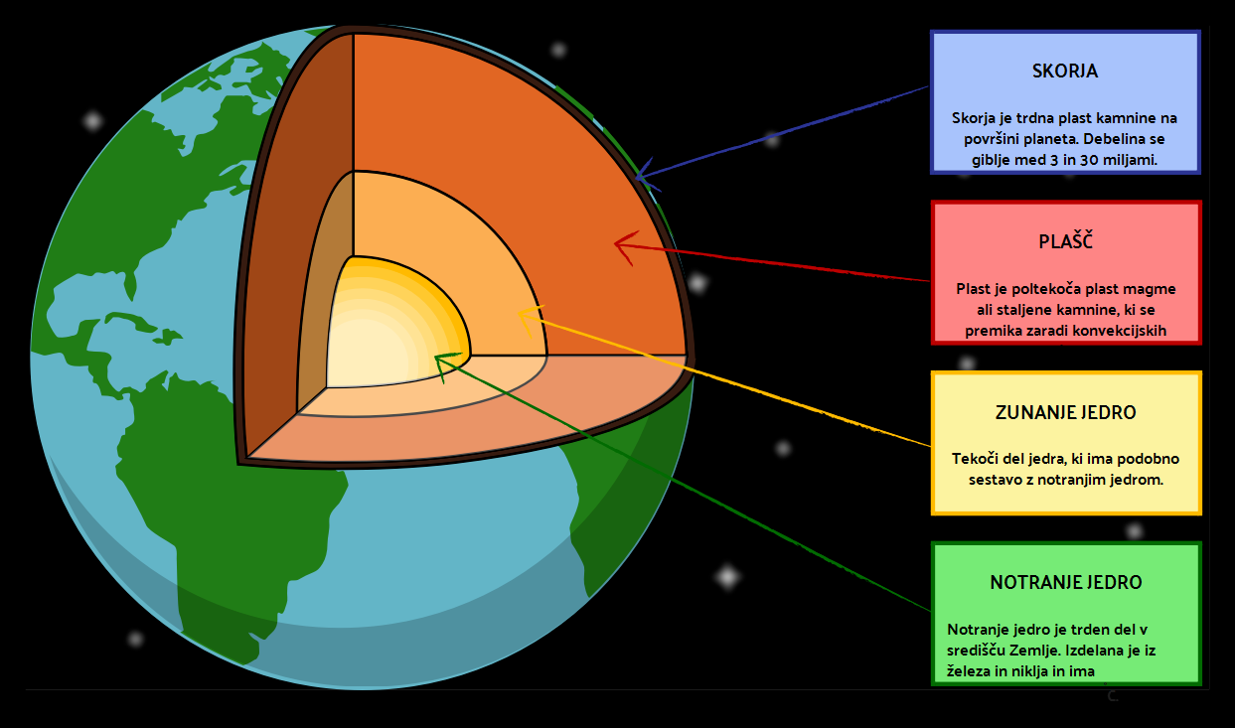
Mi bomo danes spoznali PRST, ki se nahaja v TLEH na površju Zemlje.

Slide 4
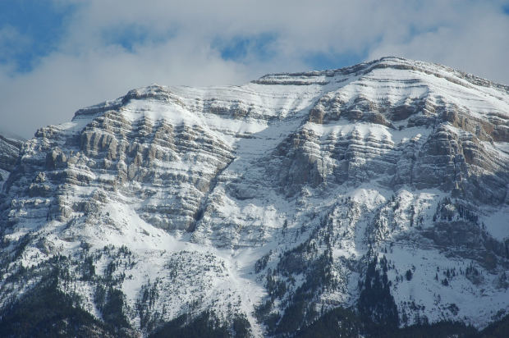
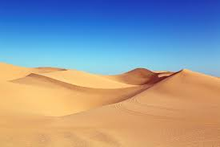
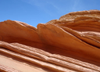
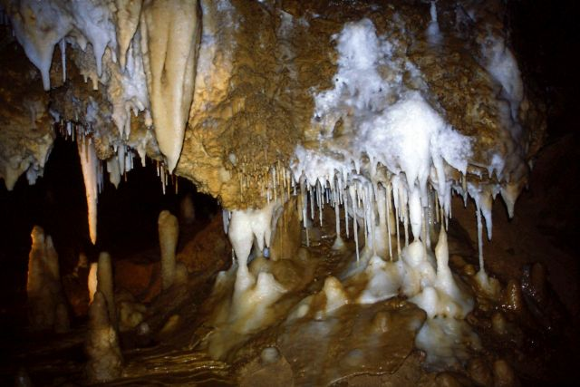
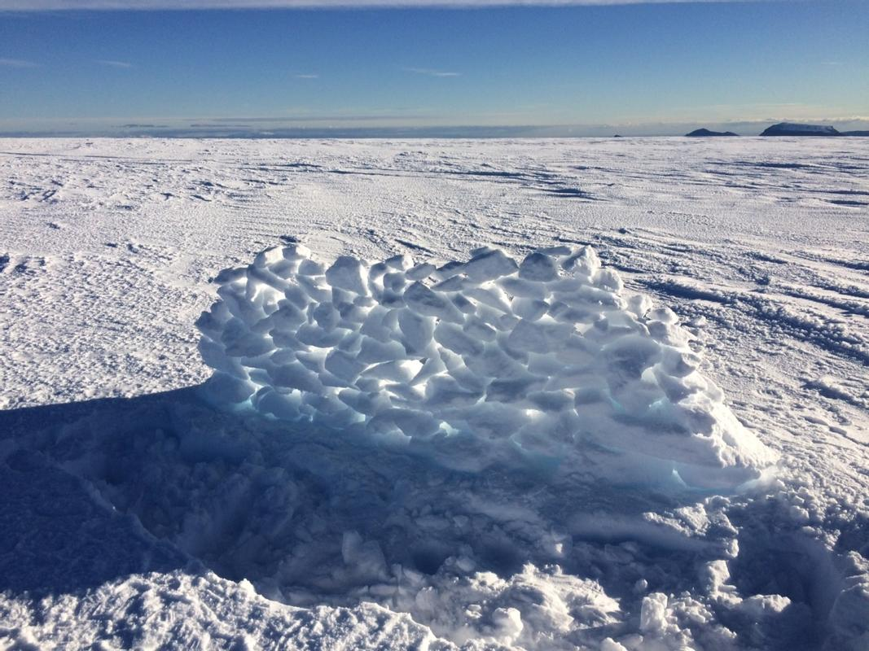
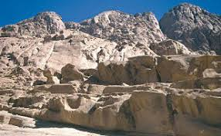
Rastline za svojo rast potrebujejo toploto, svetlobo, zrak, vodo in prst.
Življenjska okolja, kjer ni prsti.

Slide 5
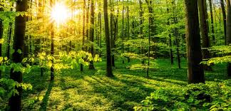
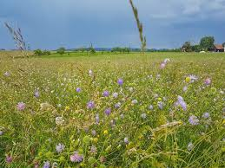
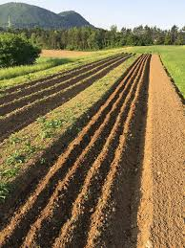
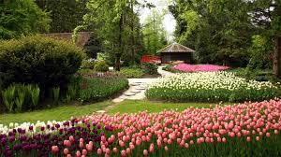
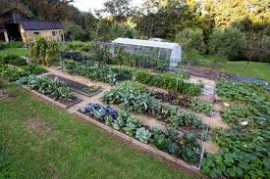
Nekatera življenjska okolja so bogata s prstjo.

Slide 6
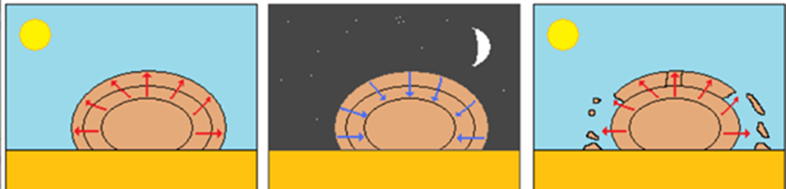
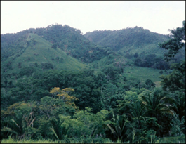
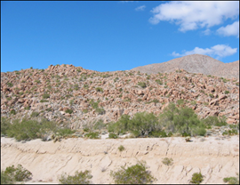
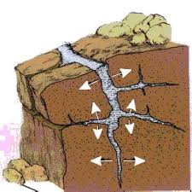
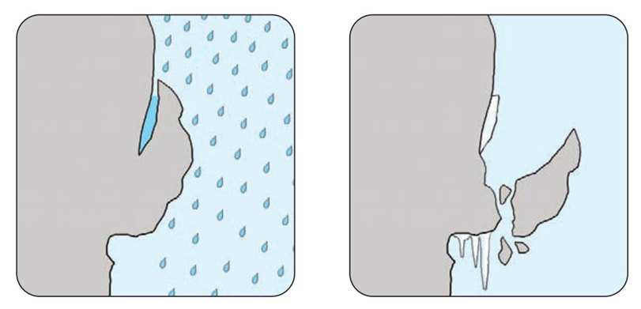
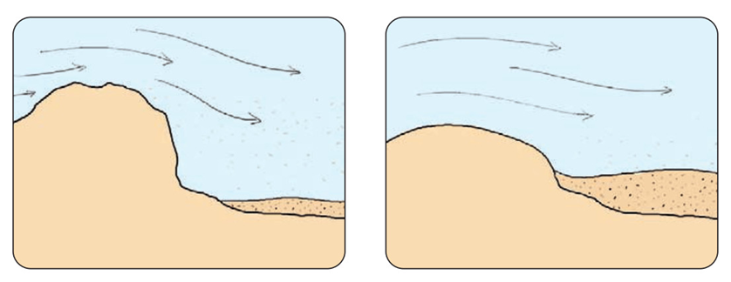
KAJ VPLIVA NA NASTANEK TAL in PRSTI?
Tla se razvijajo več milijon let. Nastanejo na prepereli kamnini.
Na nastanek tal vplivajo DEJAVNIKI OKOLJA. (podnebje) In sicer:
TEMPERATURNE RAZLIKE MED DNEVOM IN NOČJO
PODNEBJE
VETER
VODA
VREMENSKE SPREMEMBE

Slide 7
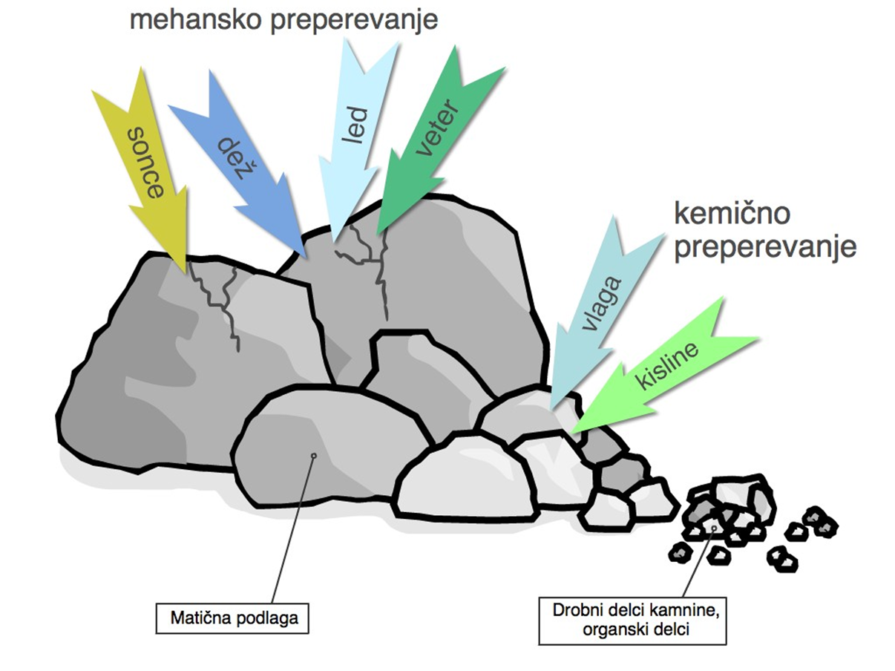
PREPEREVANJE (RAZPADANJE) KAMNIN IN NASTAJANJE PRSTI
večji kosi kamnin manjši kosi kamnin še manjši koščki kamnin
Matična podlaga je osnovna kamnina.

Slide 8
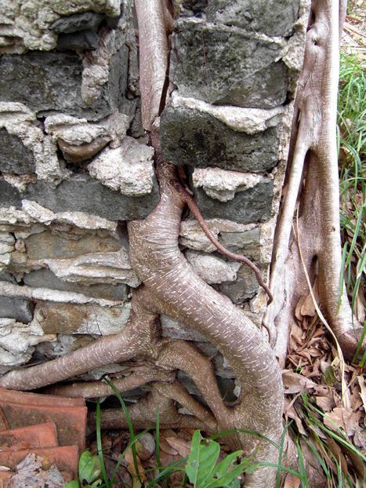
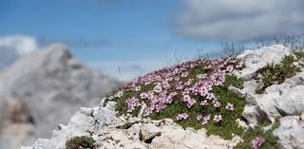
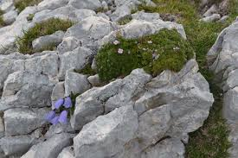
Bakterije, glive, lišaji, mahovi in druge rastline uspevajo v zelo skromnih razmerah.
Ko skozi leta iz odmrlih delcev in drobcev kamnin nastane dovolj prsti za ukoreninjenje še drugih rastlin, korenine le-teh prodirajo skozi razpoke in povzročajo preperevanje (razpadanje kamnin).

Slide 9
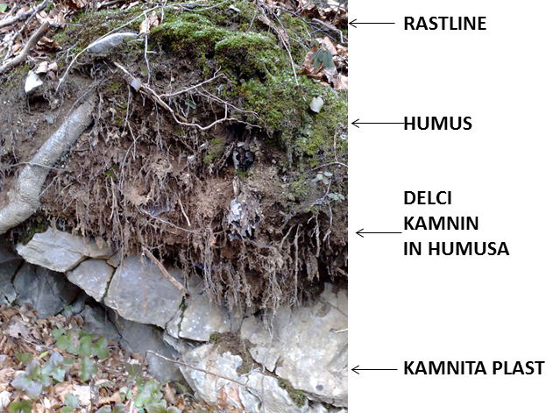
SESTAVA PRSTI
Prst je zmes delcev kamnin in humusa.
V vmesnih prostorčkih sta še zrak in voda.
Humus je zgornja plast prsti, ki nastane iz odmrlih rastlin in živali.

Slide 10
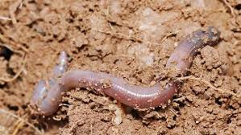
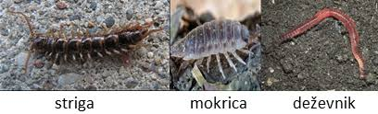
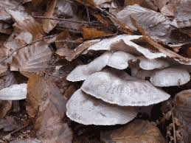
POMEMBNO VLOGO pri nastanku prsti imajo v humusu drobna bitja, glive, bakterije, pa tudi večje živali (strige, deževniki, mokrice), ki odpadlo listje in druge snovi razgradijo.
TO SO RAZKROJEVALCI PRSTI.

Slide 11
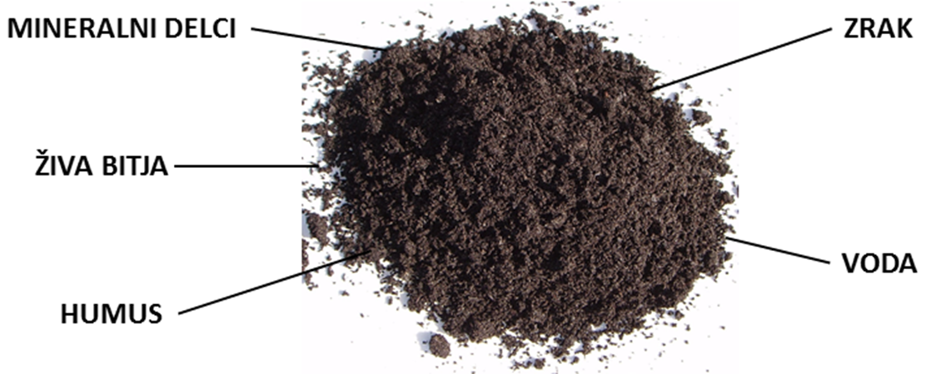
Kaj sestavlja vsako prst?

Slide 12
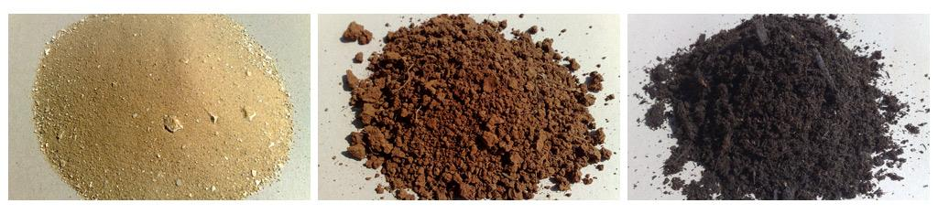
VRSTE PRSTI
PEŠČENA PRST
večji kamninski delci
več zraka
hitro pronicanje vode
hitro se izsuši
Rastline, ki ne potrebujejo veliko vode.
GLINENA PRST
drobna zrnca gline
malo zraka
dobro zadržuje vodo
GOZDNA PRST
veliko humusa
dobro zadržuje vodo
veliko zraka

Slide 13
Prst se med seboj razlikuje po:
BARVI (odvisna je od kamnine, iz katere je prst nastala)
ZRNAVOSTI
SESTAVI
PREPUSTNOSTI

Slide 14
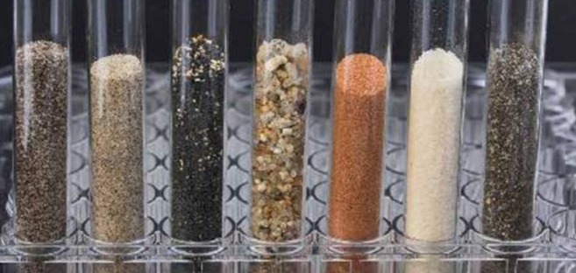
Kaj pomeni, da se prst razlikuje po BARVI?
Pomeni, da so prsti različnih barv.
Barva pa je odvisna od kamnin, iz katere je ta prst nastala.

Slide 15
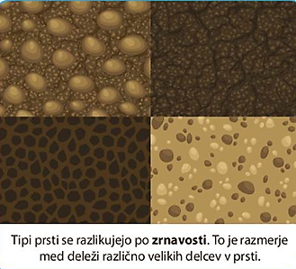
Kaj pomeni, da se prst razlikuje po ZRNAVOSTI?
To pomeni kako so razporejeni različno veliki delci v prsti.

Slide 16
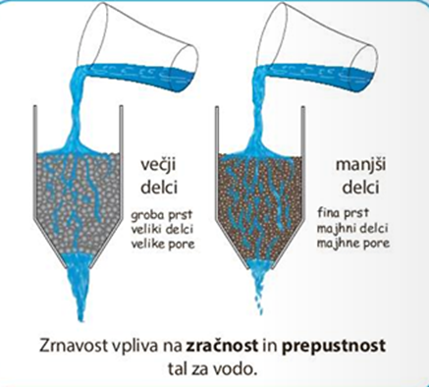
Kaj pomeni, da se prst razlikuje po PREPUSTNOSTI?
To pomeni, s kakšno hitrostjo voda pronica skozi prst.
Večji kot so delci v prsti, več je med njimi prostora (zraka) in zato voda hitreje pronica med temi delci. Primer: gozdna prst.
Manjši kot so delci v prsti, manj je med njimi prostora (zraka) in zato voda zelo počasi pronica med temi delci. Primer: zbita, glinena prst.

Slide 17
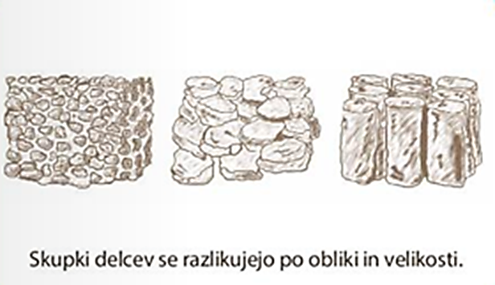
Kaj pomeni, da se prst razlikuje po SESTAVI?
Pomeni, da se delci prsti razlikujejo po velikosti in obliki.

Slide 18
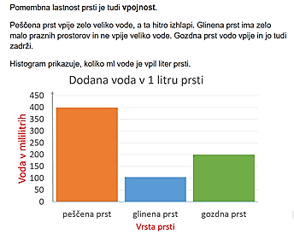
Peščena prst vpije zelo veliko prsti, a ta hitro izhlapi.
Glinena prst ima zelo malo malo praznih prostorov in ne vpije veliko vode.
Gozdna prst vodo vpije in jo tudi zadrži.

Slide 19
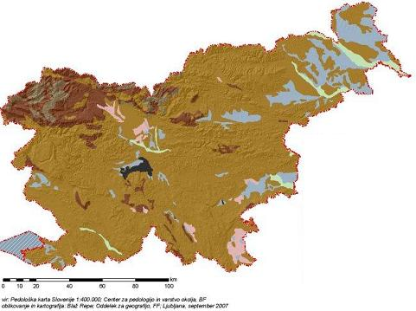
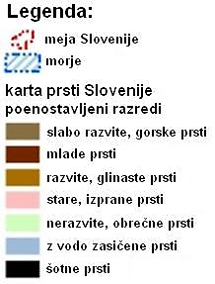
ZANIMIVOST: VRSTE PRSTI V SLOVENIJI

Slide 20
Zapis v zvezek:
TLA IN PRST
V zvezek pisno odgovori na vprašanja. Odgovore oštevilči in zapiši v celih povedih. Vprašanj ne prepisuj.
Kaj je prst?
Kateri dejavniki vplivajo na preperevanje kamnin in nastanek prsti?
Z barvicami nariši prerez prsti in vsako plast poimenuj.
Po čem se prsti med seboj razlikujejo?
Kakšna je vloga razkrojevalcev v prsti?
Katera tla bolje zadržujejo vodo – tla z veliki ali tla z majhnimi delci? Pojasni.
7. Katere vrste prsti še poznaš?
8. Kako bi dokazal, da rastline v različnih prsteh različno uspevajo?

